Slide 1
캡스톤 디자인 · 기말 발표
경찰 전용 동적
제로트러스트 접근제어 시스템
Never Trust
Always Verify
내부자 위협 대응형 수사정보 보안 시스템
무신뢰 보안단 | 정재홍 · 허준 · 홍준원
Never Trust
Always Verify
Least Privilege
Assume Breach
Verify Explicitly
Audit Everything
NIST SP 800-207 · Never Trust Always Verify · Continuous Monitoring

Slide 2
목 차
1
문제 정의
반복되는 경찰 내부자 위협 — 실제 사건 3건과 구조적 원인
2
차별점 · 신규성
기존 경찰 시스템과의 비교 · 핵심 신규성 3가지
3
제로트러스트 원칙 매핑
NIST 6대 원칙 → 시스템 구현 기능 연결 구조
4
시스템 구성도
전체 처리 흐름과 5단계 접근 통제 구조
5
4축 위험 점수 & 접근 결과
점수 산정 방식 → 5단계 차등 접근 제어 → 마스킹 5레벨
6
핵심 보안 메커니즘
즉시 차단 4규칙 · Confidence-Aware · Break-Glass · 감사 로그
7
결론 · 기대 효과
핵심 정리와 기대 효과
8
시연 시나리오
실제 사건과 매핑한 시연 · 비담당 유출 · 비허용 위치 · 반복 접근

Slide 3
01 문제 정의 · 반복되는 경찰 내부자 위협
01
실제 사건 사례 — 가해자는 모두 '인가된 내부자'
현직 경찰관 · 2026년
항소심에서도 실형 선고
공무상 비밀 누설
🚨
수사정보 유출
도피 중인 친구에게 진행상황 전달
친구 부탁으로 타 관할 피의자 조회
KICS에 '관할관서: 전체'로 조회 — 권한 초과
대전고법 2019노189 · 직무유기·비밀누설 유죄
⚠️
관할 밖 조회
근무 관할 밖 사건 무단 조회
형사사법정보시스템(KICS)
전보·감찰 중에도 재차 열람
수사 목적 외 사용 금지 위반 유죄
📋
반복 무단 열람
비담당 사건정보 반복 조회
핵심 문제
로그인 후 행위에 대한 지속 검증 없음 → 인가된 내부자의 오남용을 사전 탐지·차단 불가 → 사후 징계 중심에서 사전 차단형 구조로 전환 필요

Slide 4
02 차별점 · 신규성 · 기존 시스템 vs 우리 시스템
02
정적 RBAC/ABAC 접근제어 → 동적 제로트러스트(ZTA) · 사후 징계를 사전 차단으로 전환
구분
기존 경찰 시스템 (RBAC/ABAC)
제로트러스트 시스템 (동적 ZTA)
신뢰 모델
로그인 성공 = 신뢰, 세션 내내 유지
매 요청마다 4축 재검증 (지속적 불신)
접근 통제
역할 기반(RBAC/ABAC)
위험 점수 기반 5단계 + 마스킹 5레벨
위협 대응
사후 적발·징계 중심
사전 탐지·즉시 차단 (행위 단계에서)
감사 추적
단일 접근 로그, 사후 수정 가능
3계층 append-only 로그, 무결성 보장
비상 접근
명시적 통제 체계 미흡
Break-Glass: MFA·범위 제한·이중감독
신규성 (Novelty) — 기존 ZTA 연구와도 차별화되는 설계
🧠
Confidence-Aware 결정
🎯
4축 분리 점수화
⚙️
정책 임계값 외부화
판단이 불확실할 때 차단·허용이 아닌 "검증"으로 수렴 → 오탐·미탐 동시 개선
위험(객체·환경·행위) 가산과 업무적합도 감산을 결합한 정량 평가
코드 배포 없이 운영 중 튜닝(5분 TTL) + 부서별 가중치 override

Slide 5
03 제로트러스트 원칙 · 6대 원칙과 시스템 기능 매핑
03
NIST SP 800-207 원칙 → 실제 구현 기능 연결
ZT 원칙
경찰 환경 맥락
구현 기능
🔒 Never Trust
절대 신뢰하지 않음
로그인 성공 ≠ 신뢰
매 요청 4축 재검증 / 세션 지속 감시
🔄 Continuous Verify
지속적으로 검증
내부자도 상시 의심 대상
이상행동 실시간 감지 + 위험 점수 동적 갱신
🎚 Least Privilege
최소 권한만 부여
직책별 최소 정보 접근
5단계 점진적 접근 + 마스킹 5레벨
📡 Assume Breach
이미 침해됐다고 가정
내부망도 항상 침해 전제
즉시 차단 4규칙 + 불가능 이동 탐지
✅ Verify Explicitly
명시적으로 검증
맥락·장치·위치 복합 검증
4축 점수: 객체·환경·행위·업무적합도
📝 Audit Everything
모든 활동을 기록·감사
사후 분쟁·수사 대비
3계층 감사 로그 + append-only trigger

Slide 6
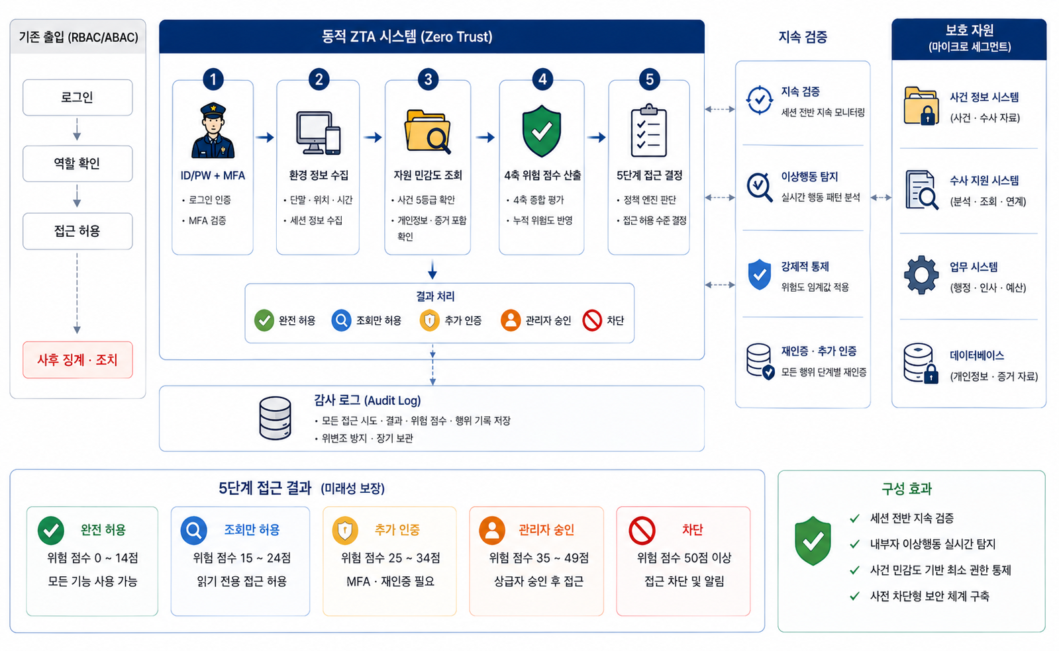
04 시스템 구성도 · 전체 처리 흐름

Slide 7
05 4축 위험 점수 · 매 요청마다 실시간 산정
05
scoring_engine.py 기반 — 4개 축의 합산이 곧 접근 등급 결정
객체민감도
위험점수
=
+
환경위험도
+
행위위험도
−
업무적합도
Object
Env
Action
Fitness
🗂️ 객체 민감도
🌐 환경 위험도
⚡ 행위 위험도
✅ 업무 적합도
L1 일반
+10
미등록 장치
+20
대량 다운로드
+30
담당 사건
−20
L2 제한
+20
허용 외 위치
+20
연속 인증 실패
+20
동일 부서
−10
L3 비밀
+30
L4 극비
+40
심야 접근
+15
급속 열람
+25
관할 일치
−5
L5 최극비
+50
원본 문서
+10
불가능 이동
+15
세션·단말 이상
+15~+20
직무 연관성
−10
증거 자료
+15

Slide 8
05 5단계 접근 결과 · 위험 점수 → 행동권한 차등 → 마스킹
05
decision_engine.py + masking_engine.py — 5개 구간 완전 분리
L1
0 – 25
완전 허용
열람·다운로드·복사·출력
마스킹
마스킹 없음
L2
26 – 50
열람 전용
다운로드·복사·출력 차단
마스킹
워터마크 삽입
L3
51 – 75
재인증 요구
재인증 후 열람 허용
마스킹
부분 마스킹
L4
76 – 90
관리자 승인 필요
승인 시에만 다운로드
마스킹
요약만 노출
L5
91 +
즉시 차단
모든 행동 차단
마스킹
완전 차단
Confidence-Aware : 신뢰도 < 0.85 → DENY는 ADMIN_APPROVAL로, ALLOW는 VIEW_ONLY로 상향 통제

Slide 9
06 핵심 보안 · 즉시 차단 규칙 & 신뢰도 기반 결정
06
policy_engine.py — 점수 산정 이전에 우선 처리되는 즉시 차단
즉시 차단 규칙 (4가지)
🧠 Confidence-Aware 결정
CONCURRENT_DEVICE_AUTH
기준 임계값
🚫
조건 동시 접속 + 장치 불일치 + 인증 실패 (AND 조건)
confidence < 0.85
→ 양측 세션 즉시 잠금 → pending_reauth
HIGH_RISK_DOWNLOAD
DENY →
⬇️
조건 미허용 위치 + 미등록 장치 + 4등급 이상 + 다운로드
ADMIN_APPROVAL 전환
→ 즉시 차단 + 감사 로그 기록
IMPOSSIBLE_TRAVEL
ALLOW →
✈️
조건 Haversine 거리 / 이동 시간 > 800km/h
VIEW_ONLY 강제
→ 즉시 차단 + 관리자 알림
LOCATION_NOT_ALLOWED
목적
📍
조건 허용 위치 목록 외 접속
불확실한 판단의 경우
보수적 결정으로 안전 확보
→ 즉시 차단
이중 안전망 : 즉시 차단 규칙은 점수 산정 이전에 우선 적용 → 신뢰도까지 고려한 2단계 결정 구조

Slide 10
06 핵심 보안 · Break-Glass 비상 접근 & 3계층 감사 로그
06
break_glass.py + audit_trigger — 비상 접근과 무결성 감사의 두 축
🚨 Break-Glass 비상 접근
📋 3계층 감사 로그
MFA 필수
Layer 1
operation_logs
mfa_secret 등록된 장치만 활성화 가능
모든 접근 요청 기록 — 실시간 운영 감시
범위 선택
resource (단일) / broad (4등급 이상 전체)
Layer 2
audit_logs
TTL
append-only PostgreSQL trigger
삭제·수정 원천 불가 — 감사 무결성 보장
30분 + 유휴 5분 자동 만료
사후 심사
사유 기재 필수 — 미기재 시 −30 trust_score
Layer 3
sensitive_logs
RLS(Row-Level Security) 적용
사용자 삭제 후에도 로그 영구 보존
자기 승인 차단
SELF_ACTION_BLOCKED (이중 감독 원칙)

Slide 11
07 결론 · 핵심 정리와 기대 효과
07
사후 적발·징계 중심에서 매 요청을 검증·차단하는 사전 예방 체계로
핵심 요약
로그인 성공을 신뢰의 끝으로 보던 구조를, 매 요청을 4축(객체·환경·행위·업무적합도)으로 재검증하고 위험 시 즉시 차단하는 동적 제로트러스트 접근제어 체계로 전환했다.
기대 효과
🛡️
🎚️
🔄
📋
사전 차단
최소 노출
지속 검증
완전 감사
내부자 오남용을 행위 단계에서 실시간 탐지·차단 (사후 적발 → 사전 예방)
위험도 기반 5단계 접근과 마스킹 5레벨로 정보 노출 범위 최소화
로그인 이후에도 세션 전반을 동적으로 재평가·재인증
3계층 append-only 로그로 모든 접근을 추적·무결성 보장
결론 “신뢰하지 않고, 항상 검증한다(Never Trust, Always Verify)” — 사후 적발 의존 구조를 행위 기반 실시간 통제로 전환한다.

Slide 12
08 시연 ① · 비담당 사건 정보 유출
▶
실제 사건과 매핑 — 시연으로 시스템의 실시간 대응을 확인
실제 사건
시연 시나리오 이렇게 재현합니다
⚖️
1
의심 계정(patrol_jung) 로그인 → 승인 게이트
2
정상 순찰 자료(2026-PTR-0001)는 허용
도피중인 친구에게 수사정보 전달
3
비담당 피해자 진술서·수배 자료 조회 시도
피의자 신분 친구에게 수사 내용 전달
수배 여부까지 임의로 조회
금전 아닌 개인적 친분에 의한 유출
시스템 대응 남용 가능 접근을 통제
✓
낮은 신뢰도·위반 이력 → 로그인 단계부터 통제
✓
개인정보·비담당 자료 → 마스킹·워터마크
✓
다운로드 차단 또는 재인증 요구
2026년 4월 보도 · 항소심 실형 선고
✓
반복 조회 누적 → 사후 검토·신뢰도 하락

Slide 13
08 시연 ② · 비허용 위치 접근
▶
실제 사건과 매핑 — 시연으로 시스템의 실시간 대응을 확인
실제 사건
시연 시나리오 이렇게 재현합니다
⚖️
1
김형사가 관할 밖(비허용 위치)에서 로그인 시도
2
위치 검증 단계에서 로그인 즉시 차단
근무 관할(위치) 밖 무단 조회
3
등록된 근무지·단말에서만 접속 가능 확인
친구 부탁으로 타 관할 피의자 수배·체포 정보 조회
KICS에 '관할관서: 전체' 입력 — 권한 위치 범위 초과
확인한 수사정보를 외부에 누설
시스템 대응 남용 가능 접근을 통제
✓
등록되지 않은 위치는 로그인 단계부터 차단
✓
신원이 유효해도 위치 검증 통과가 필수
✓
관할·근무지 밖 접근은 환경 위험으로 즉시 거부
대전고법 2019노189 · 직무유기·비밀누설 유죄
✓
차단된 로그인 시도도 전부 감사 로그 기록

Slide 14
08 시연 ③ · 비담당 사건 반복 접근
▶
실제 사건과 매핑 — 시연으로 시스템의 실시간 대응을 확인
실제 사건
시연 시나리오 이렇게 재현합니다
⚖️
1
김형사(악의적 내부자)가 비담당 사건 반복 접근
2
접근할 때마다 행동위험도 누적 (회당 가산)
KICS 비담당 사건 반복 무단 열람
3
위험 점수 상승 → 레벨·권한 실시간 갱신
지인 부탁으로 사건정보 무단 열람
유사 범행으로 전보된 뒤에도 재차 열람
감찰·수사 중에도 재범
시스템 대응 남용 가능 접근을 통제
✓
비담당 반복 접근 → 행동위험도 누적
✓
위험 점수 상승 → 접근 레벨 상향
✓
권한 실시간 강등 → 담당 사건까지 차단
징역 8개월·집유 2년 (형사사법절차전자화촉진법 위반)
✓
시도·차단 전 과정 감사 로그 기록

Slide 15
감사합니다
경찰 전용 동적 제로트러스트 접근제어 시스템
무신뢰 보안단 | 정재홍 · 허준 · 홍준원

